Slide 1

MARKETING (P1MAR)
8. přednáška
Téma: Řízení ceny
ZS 2025/2026
PhDr. Ing. Mgr. Renáta Pavlíčková, MBA

Slide 2
MARKETING
Úvod do marketingu
Globální marketing 21. století
Trh a marketingové prostředí
Segmentace a spotřebitelské chování
Marketingový informační systém a CRM
Marketingový výzkum
Marketingový mix + řízení produktu
Řízení ceny
Řízení distribuce
Řízení marketingové komunikace
Marketing služeb
Etické aspekty marketingu

Slide 3
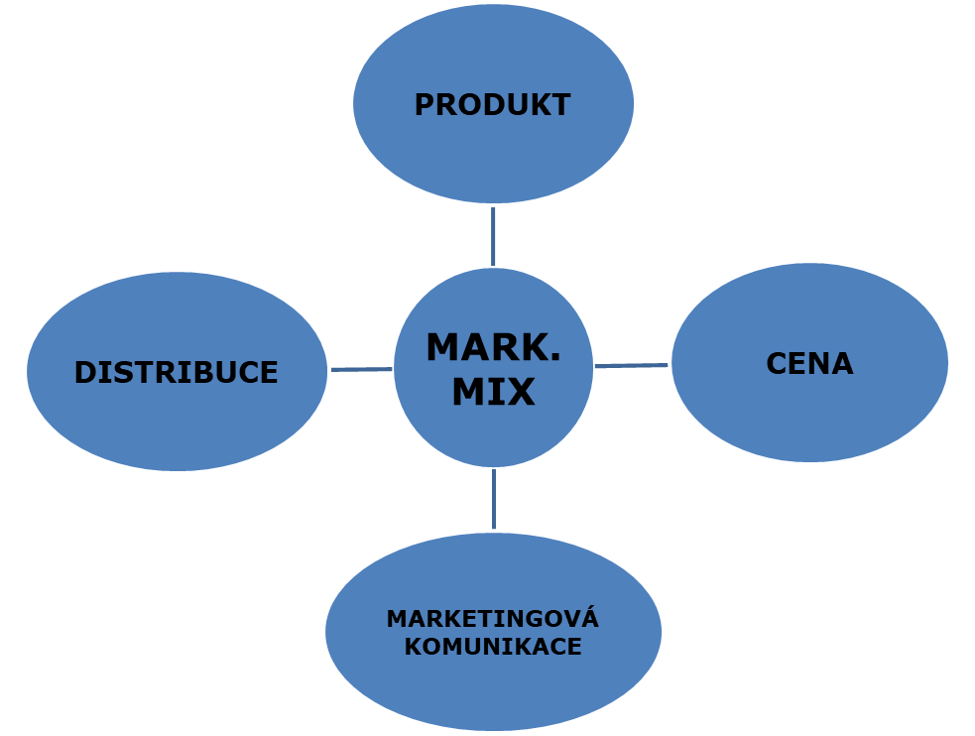
Marketingový mix
Produkt (Product)
Cena (Price)
Distribuce (Place)
Marketingová komunikace (Promotion)

Slide 4
Co je to cena ?
cena je částka, za kterou jsou výrobek nebo služby nabízeny na trhu,
je vyjádřením hodnoty pro spotřebitele, tj. sumy, kterou spotřebitel vynakládá, výměnou za užitek, který získá díky zakoupenému výrobku či službě,

Slide 5
Cena
je jedinou součástí marketingového mixu, která hmatatelně přináší příjmy. Všechny ostatní reprezentují náklady.
je současně nejpružnějším prvkem - lze ji velmi rychle měnit,
tvorba cen a cenová konkurence je pro top management úkolem č. 1.

Slide 6
Cíle stanovení ceny
Cíle vyžadují žádanou finální situaci, kterou chce společnost svou cenovou politikou dosáhnout. Lze rozlišit :
hledisko zisku
hledisko obratu
hledisko další existence společnosti
hledisko vnímané ceny
hledisko konkurence
hledisko image

Slide 7
1) Zisk jako cíl stanovení ceny
snaha společnosti o dosažení určité velikosti zisku
stanoví, že zisk bude určité procento
z obratu nebo procento z investovaného kapitálu

Slide 8
2) Obrat jako cíl stanovení ceny
firmy se snaží o dosažení určitého obratu nebo specifického podílu na trhu
obvyklá je kombinace obratu a zisku
společnost, která dosahuje stanoveného zisku, ale ne obratu, může mít do budoucnosti velké problémy

Slide 9
3) Přežití jako cíl stanovení ceny
společnost se snaží získat zpátky co nejrychleji investovaný kapitál
nízké ceny, které mohou být pod úrovní celkových nákladů
v této fázi není zisk nejdůležitější věcí

Slide 10
Proč společnost volí strategii přežití?
důvodem může být :
nadbytečná výrobní kapacita
velmi těžká konkurence
velké zásoby
nejistá budoucnost
politický neklid
fáze v tržní životnosti produktu
nedostatek peněz

Slide 11
4) Vnímaná cena jako cíl stanovení ceny
společnost se snaží o to, aby spotřebitel vnímal jeden její produkt jako "levný" nebo "drahý"
"levný" znamená, že se společnost zaměřuje na segment citlivý na cenu a zdůrazňuje objemy prodejů
"drahý" znamená, že se společnost

Slide 12
5) Stanovení cen podle konkurence
firmy naplňují tyto cíle, aby u svých konkurentů vyvolaly určitou odezvu
např. cenová politika zaměřená na odrazení nových konkurentů od vstupu na trh nebo cenová politika zaměřená na vytlačení stávající konkurence z trhu

Slide 13
6) Image jako cíl stanovení ceny
společnost se snaží dosáhnout určitého image prostřednictvím určité cenové hladiny svých produktů
např. "levný", "drahý", "prestižní" image

Slide 14
Cenové strategie
Strategie stanovení cen
Strategie při zavádění nových produktů na trh
Strategie pro celé výrobkové řady
Strategie přizpůsobování cen

Slide 15
1) Strategie stanovení cen
STRATEGIE
jednotných cen
(tj.stanovení jedné,
stejné ceny
pro všechny kupující)
dynamického způsobu
cenové tvorby

Slide 16
Dynamický způsob cenové tvorby
(dynamic pricing)
využívání rozdílných cen, které jsou přizpůsobovány podle situace na trhu a podle jednotlivých zákazníků
díky internetu a bezdrátových komunikací mají prodávající a kupující neomezené možnosti propojení
weby jako CompareNet nebo PriceSCAN umožňují zákazníkům rychle porovnat výrobky a ceny
on-line aukce (jako eBay.com) umožňují oběma stranám vyjednávat o cenách tisíců položek zboží

Slide 17
2) Cenové strategie při zavádění nových produktů na trh
a) strategie vysokých zaváděcích cen
b) strategie nízkých zaváděcích cen

Slide 18
a) Strategie vysokých zaváděcích cen
pro výrobky nově uváděné na trh jsou stanoveny záměrně vysoké ceny - cílem je maximalizace zisku (tzv. sbírání smetany, též cenové zužitkování)
výrobek je určen pro segmenty, které jsou ochotny zaplatit vysokou cenu, přičemž firma prodává menší objemy zboží, ale s vyšším ziskem

Slide 19
b) Strategie nízkých zaváděcích cen
nízké ceny motivují ke koupi značné množství kupujících
nízké ceny umožňují získat velký tržní podíl

Slide 20
3) Cenové strategie pro celé výrobkové řady
a) Stanovení cenových hladin v rámci výrobkové řady
b) Stanovení cen doplňkových výrobků
c) Stanovení cen vázaných produktů
d) Stanovení cen vedlejších produktů
e) Stanovení cen pro sadu produktů

Slide 21
4) Strategie přizpůsobování cen
a) Slevy a náhrady jako součást cenové politiky
b) Cenové strategie pro jednotlivé segmenty
c) Psychologické ceny
d) Ceny jako nástroj podpory prodeje
e) Cenové strategie založené na geografickém principu
f) Mezinárodní cenové strategie

Slide 22
Hlavní faktory ovlivňující cenovou tvorbu
NÍZKÁ
CENA
firma
nemůže
tvořit
zisk
náklady
ceny
konkurence
a další
externí
a interní
faktory
hodnota
vnímaná
spotřebiteli
VYSOKÁ
CENA
po zboží
by nebyla
poptávka

Slide 23
Změny cenových relací
1) snížení cen
zvýšení cen
2) reakce zákazníků na změny cen
reakce konkurence na změny cen

Slide 24
Psychologické a etické aspekty cenové tvorby
interní referenční cena
cenová tvorba "lichá-sudá"
dedukce kvality podle ceny

Slide 25
Interní referenční cena
jak spotřebitel vnímá ceny produktu
na základě zkušeností mají spotřebitelé v hlavě určitou cenu či cenové rozpětí, na jejichž základě spotřebitel hodnotí ceny produktů
referenční cenou může být cena, kterou spotřebitel platil naposledy nebo průměr všech cen podobných produktů
výrazně vyšší cena spotřebitel nakoupí
u konkurence
očekávání přiměřené ceny

Slide 26

199,- Kč
200,- Kč

Slide 27
Cenová tvorba "lichá-sudá"
ceny v sudých číslech vidíme mnohem méně často. Důvod ?
psychologická reakce na liché ceny se liší od rekce na ceny sudé
ceny končící 99 vedou k vyššímu objemu prodeje než 100
svou roli hraje i zvyk

Slide 28
Existují případy, kdy jsou ceny normou:
ceny lístků do divadla, na koncerty, na sportovní akce - jsou většinou sudým číslem
ceny vzdělávacích kurzů, školné - sudá čísla
luxusní produkty (šperky), ubytování v hotelích atd. - oceněno sudými čísly, aby se řádně odlišily
poplatky u lékaře - sudá čísla (aby pacient nezískal pochyby o kvalitě služeb)

Slide 29
Dedukce kvality podle ceny
"dedukce" - "něco" považujeme za skutečnost, aniž bychom o tom měli přímé důkazy
cena je pro zákazníka indikátorem kvality
zákazník předpokládá, že dražší produkt je rovněž produktem vyšší kvality

Slide 30

Děkuji vám za pozornost a těším se na příště

